Slide 1
Фотозвіт-презентація
про проведення ІУ Всеукраїнського місячника шкільних бібліотек «Шкільна бібліотека - за здоровий
спосіб життя»
Парфьонова Тетяна Володимирівна,
завідувач шкільнї бібліотеки Борівської ЗОШ І-ІІІ ступенів імені Сергія Закори

Slide 2
Ми за здоровий спосіб життя

Slide 4
Єдина краса – це здоров’я. Генрих Гейне
Завданнями Всеукраїнського місячника шкільних бібліотек «Шкільна бібліотека - за здоровий спосіб життя» є сприяння реалізації основних пріоритетів Нової української школи, зокрема:
- формування в учнів уміння розумно та раціонально користуватися природними ресурсами;
усвідомлення ролі навколишнього середовища для життя і здоровя людини;
здатність і бажання дотримуватися здорового способу життя.

Slide 5
Мета Всеукраїнського місячника під гаслом «Шкільна бібліотека – за здоровий спосіб життя»
Ознайомити учнів з поняттям “здоровий спосіб життя”,
продовжувати формувати в учнів активну мотивацію щодо дбайливого ставлення до власного здоров’я,
виховувати прагнення берегти своє здоров’я, зважаючи на його цінність і значимість.

Slide 6
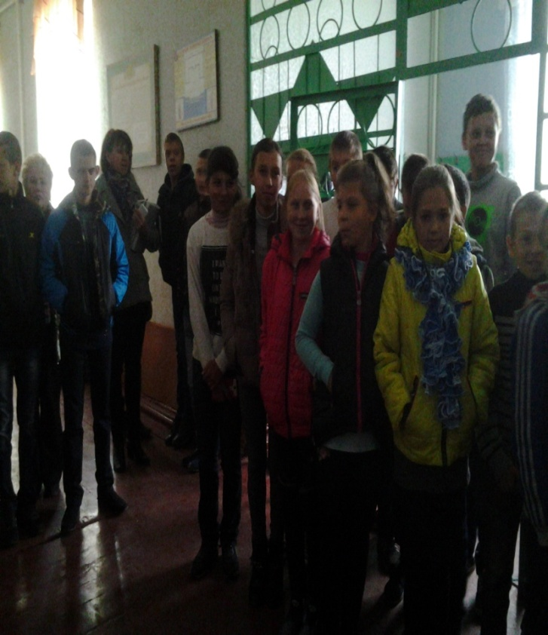
Інформування учнів, учителів, батьків
Відкриття Всеукраїнського місячника шкільних бібліотек під гаслом
"Шкільна бібліотека – за здоровий спосіб життя"

Slide 7
Форми і методи реалізації мети:
книжкові виставки;
усні журнали;
гра-вікторина;
конкурс дитячих малюнків;
бібліотечні уроки;
акції;
анкетування;
презентація
теоретичні уроки;
дискусії;
круглі столи;
конференції;
відеомандрівки

Slide 8
Книжкова виставка:
“ Бути здоровим – це стильно,
або життя варте того, щоб жити”

Slide 9
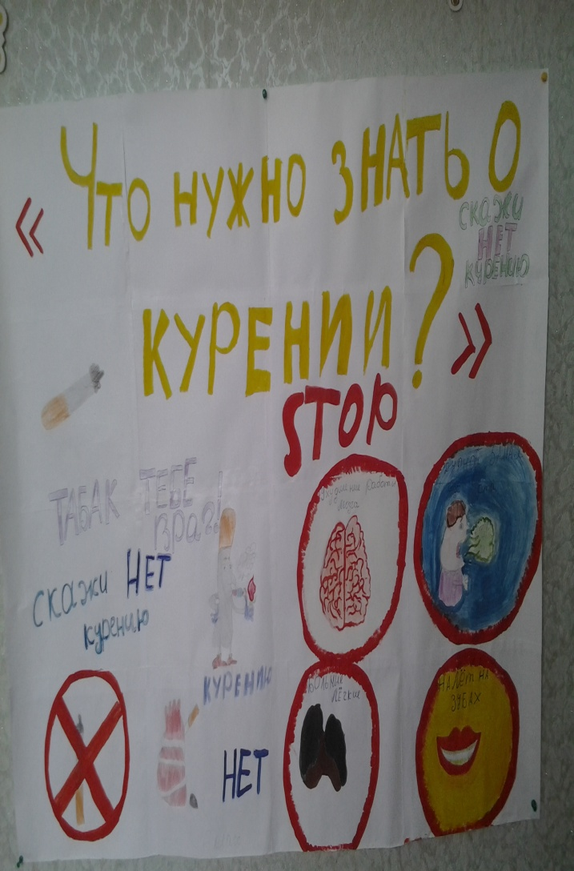
Конкурс малюнків і плакатів
Виставка дитячих малюнкiв на тему «За здоровий спосіб життя»

Slide 10
Акція “Подаруй бібліотеці книгу”
Подарунки, зроблені від щирого серця, поповнили бібліотечний фонд шкільної бібліотеки і стали приємним сюрпризом для читачів.

Slide 11
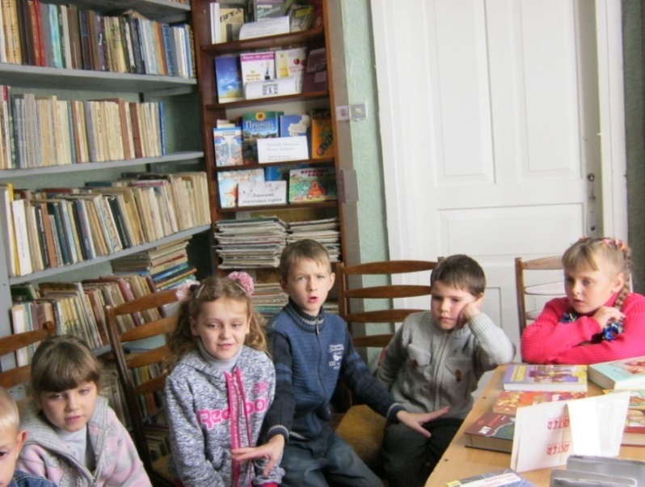
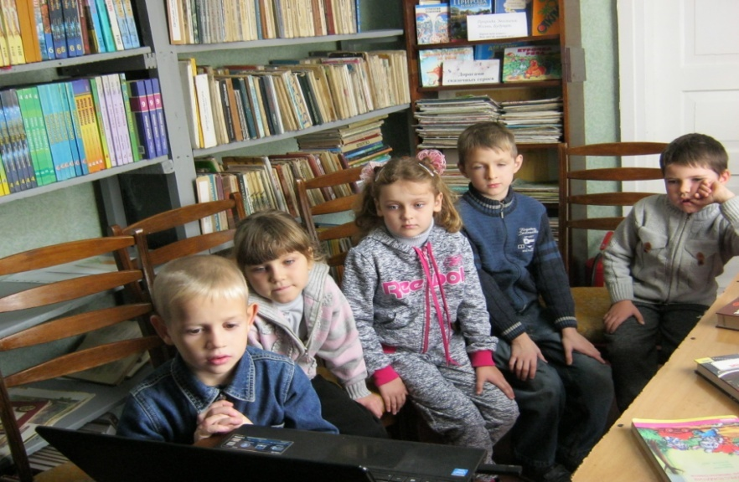
Відеомандрівка ”Азбука здоров’я”
Першокласники
із захопленням та цікавістю подивилися мультфільм про те, як важливо дотримуватися режим дня, чому потрібно робити зарядку, як правильно харчуватися.

Slide 12
Анкетування «Здоровий спосіб життя»
Старшокласники взяли участь в анкетуванні «Що я знаю про здоровий спосіб життя?», де вони відповідали на складні питання щодо формування здорового способу життя, хвороб та інфекцій, ВІЛ/СНІДу, адміністративної та кримінальної відповідальності, способів прийняття відповідального рішення тощо.

Slide 13
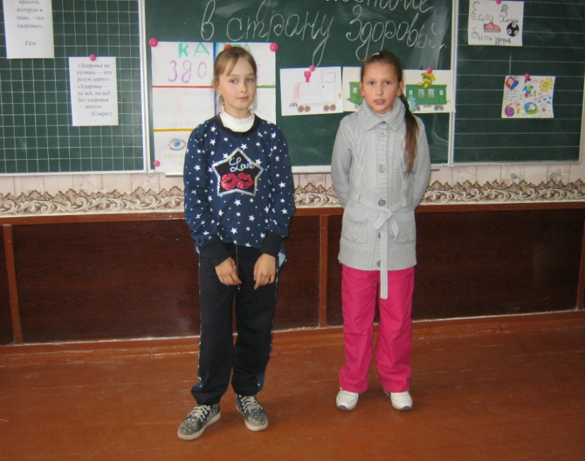
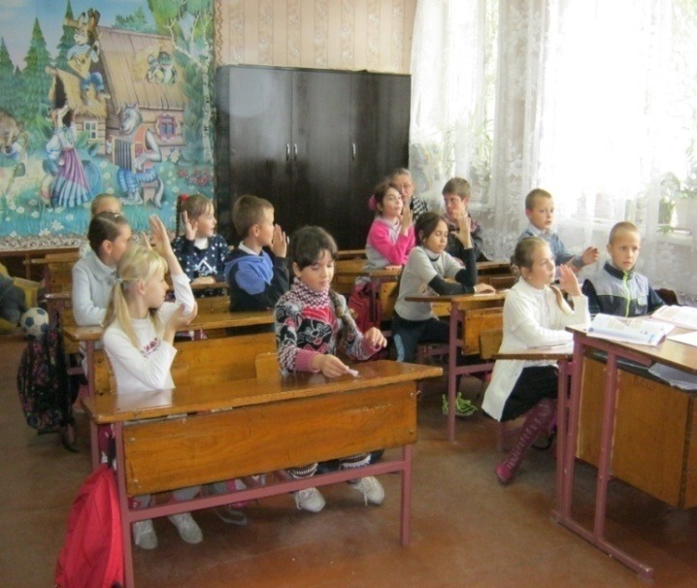
Бібліотечний урок “Мандрівка в країну здоров’я”
Учні відправилися в мандрівку в країну здоров’я на казковому потязі, який робив зупинки на станціях «Руки», «Зуби», «Очі» , «Здоров’ячок», де вони дізнались для себе багато корисної інформації про правила гігієни.

Slide 14
Тест «Здорового способу життя»
Тест допоможе учням з легкістю визначити потрібну інформацію, про те, чи вміють вони вести здоровий спосіб життя.

Slide 15
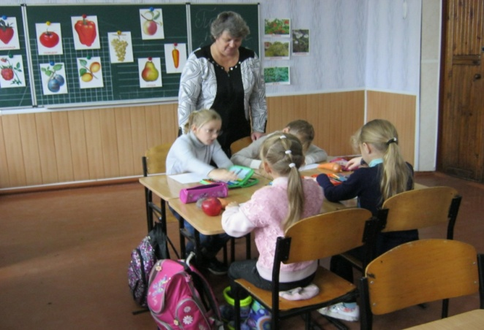
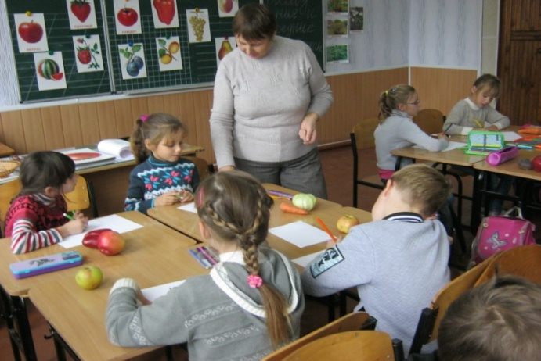
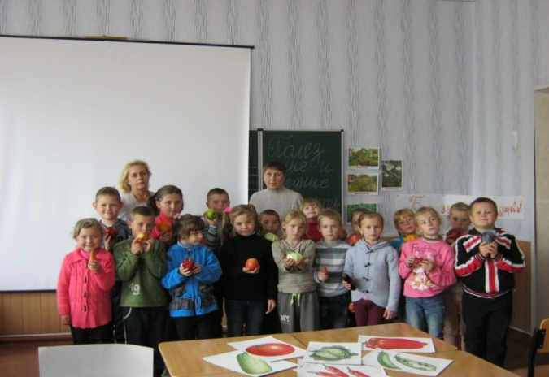
Теоретичний урок і презентація “Корисні та шкідливи продукти”
Діти, говорили про корисні та шкідливі продукти харчування: овочі і фрукти, молочні й мучні вироби. Вчилися вибирати корисну для здоров'я їжу, швидко і правильно відповідати на запитання, малювали малюнки. А також запам'ятали, якщо будуть правильно харчуватися, обирати для цього корисні продукти, - вони будуть здоровими.

Slide 16
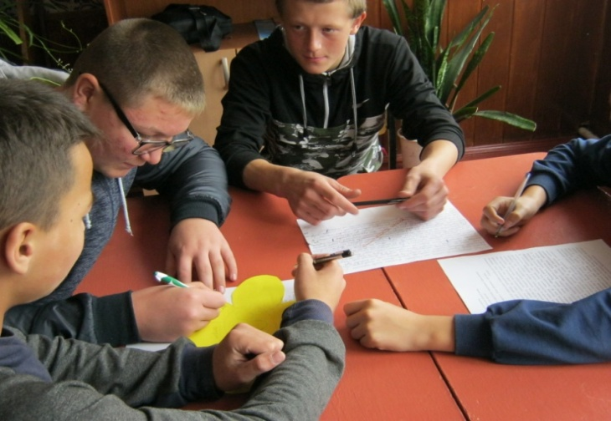
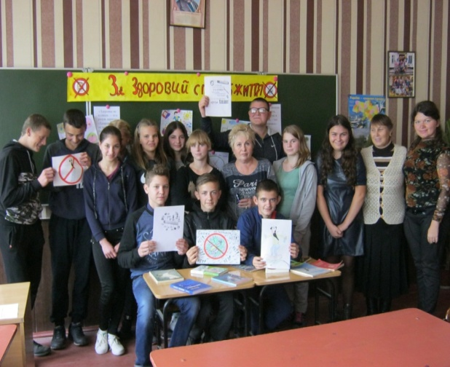
Інтелектуальна гра ”Обери здоровий спосіб життя”
Щоб людина була здоровою і радісною, їй треба боятися не бактерій, не вірусів і канцерогенів, а самої себе, своїх помилкових думок, дій, харчування, нездорового способу життя. Про це учні вели размову на грі.

Slide 17
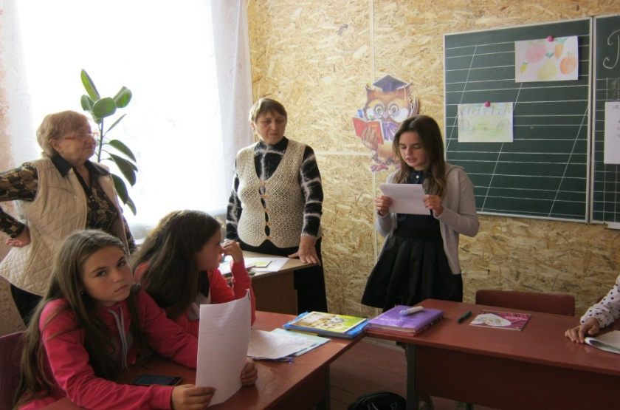
Круглий стіл ”Твоє здоров’я в твоїх руках”
Разом із вчителем основ здоров'я та бібліотекарем учні взяли участь у засіданні круглого столу, де вони розповіли про дотримання режиму дня, раціональне харчування, фізичну культуру, дотримання правил гігієни, відсутність шкідливих звичок, доброзичливе ставлення до оточуючих.

Slide 18
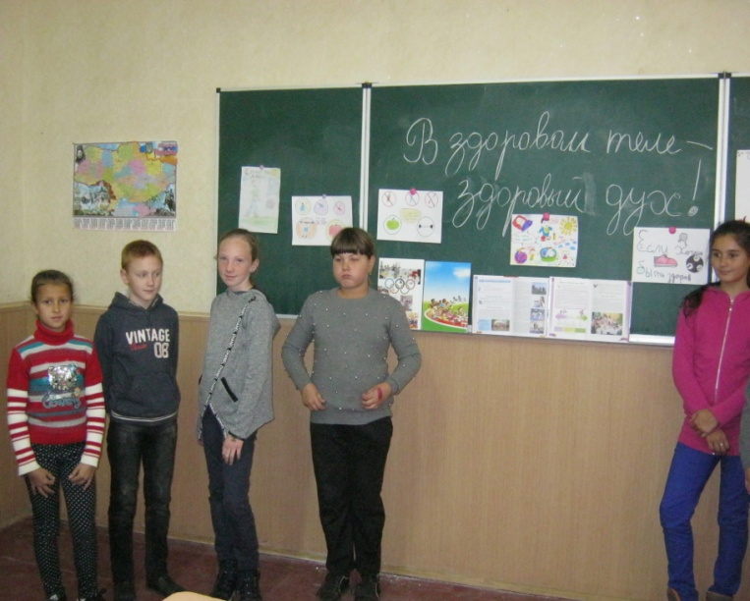
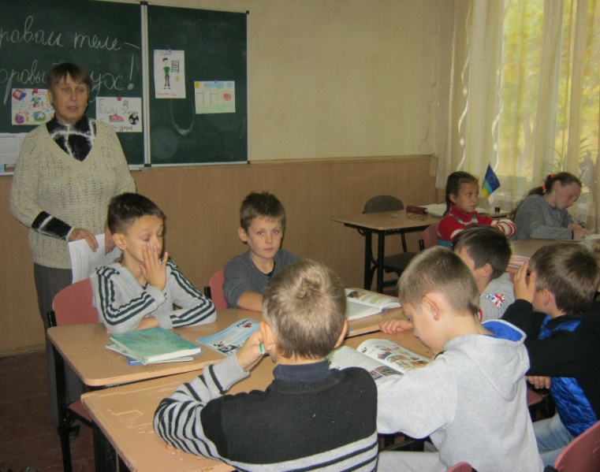
Конкурс – вікторина ”У здоровому тілі – здоровий дух”
Учні усвідомили, що шкідливі звички, недотримання здорового способу життя шкодять здоров'ю, призводять до хвороб, депресій, деградації особистості, втрати мрій.

Slide 19
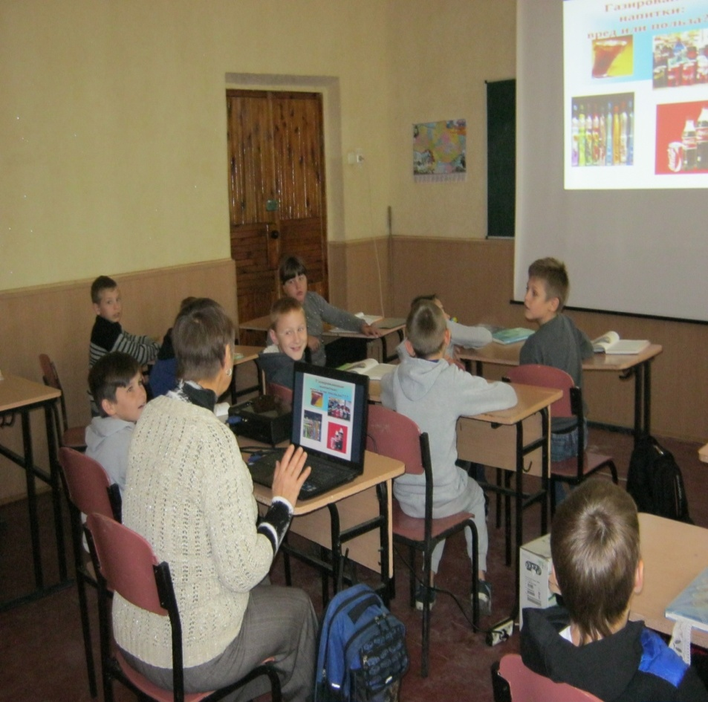
Презентація “Здоровим бути здорово”!
Щоб бути здоровим, потрібно власні зусилля, постійні й значні. Замінити їх не можна нічим.

Slide 20
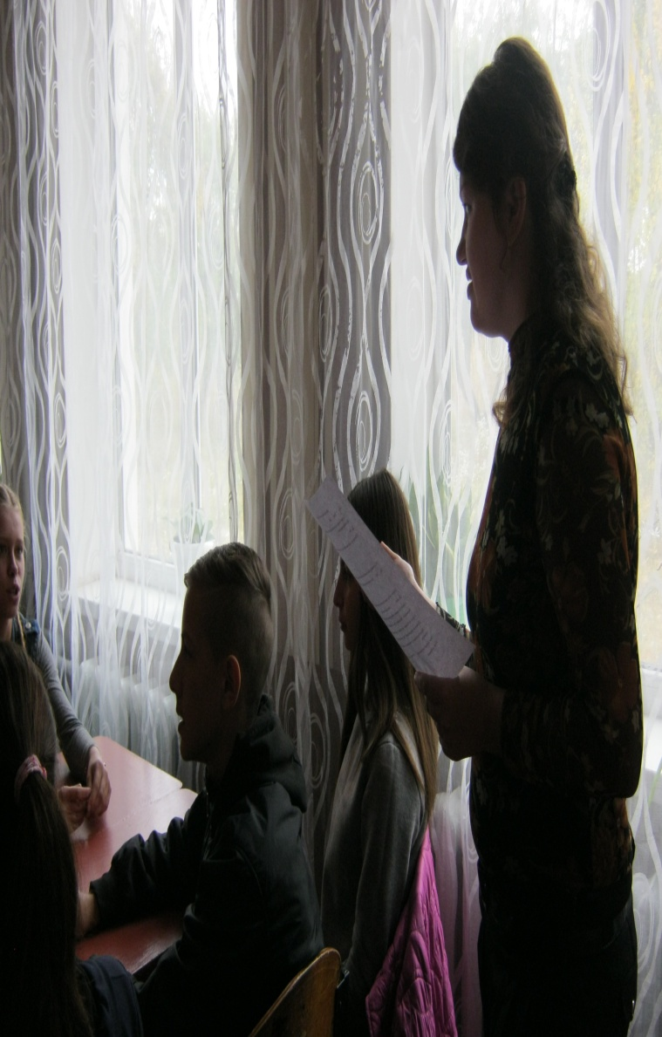
Дискусії «Ваше відношення до алкоголізму,тютюнопаління і наркотиків»
Вкотре учні переконалися в тому, що здоров'я людини є найцінніший скарб в наших руках. Школярі показали в ході дискусії свої знання з питань збереження, зміцнення та покращення здоров'я.

Slide 21
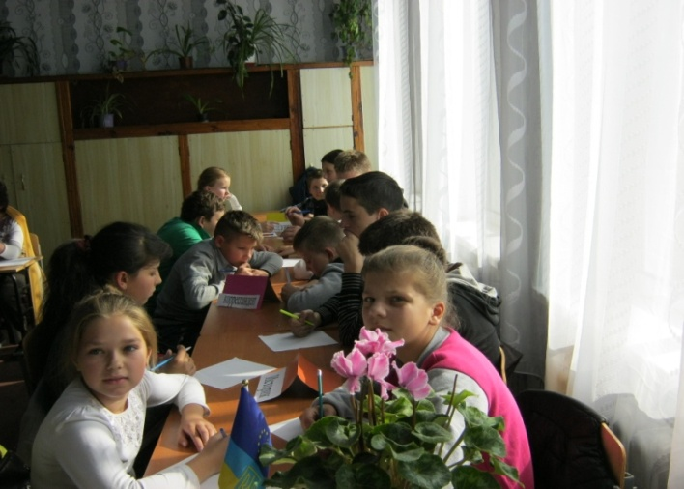
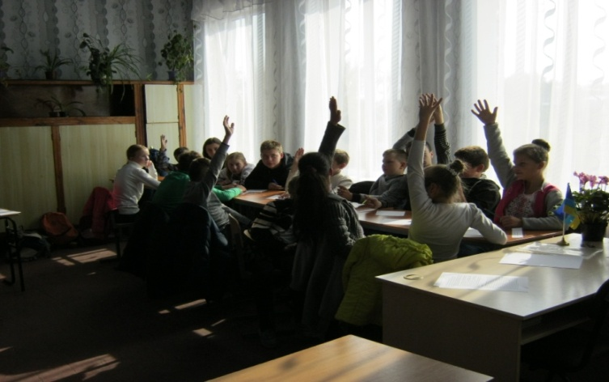
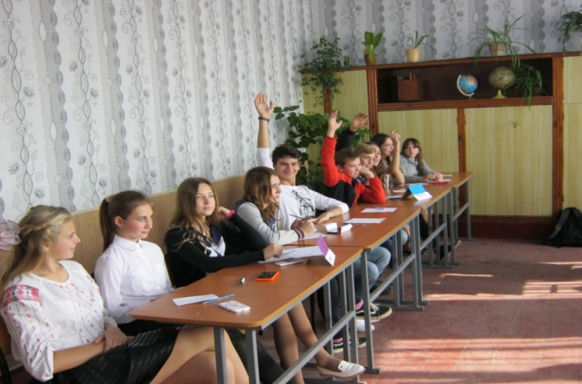
Конференція”Здоровим бути модно, стильно і красиво ”
Під час конференції учні обговорювали такі теми: «Погані звички, що руйнують здоров'я»; «Шкідливий вплив паління»; «Наркоманія. СНІД, Алкоголізм..» ; «Вітаміни у нашому житті». Всі отримали масу задоволення та дізнались для себе багато корисної інформації.

Slide 22
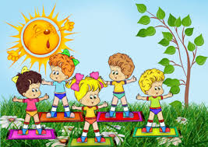
Побажання
Хто здоровий, той сміється
Все йому в житті вдається.
Він долає всі вершини
Це ж чудово для людини.
Хто здоровий, той не плаче,
Жде його в житті удача,
Він уміє працювати,
Вчитись і відпочивати.
Бо здоров’я – це прекрасно,
Здорово, чудово, ясно.
І доступні для людини
Всі дороги і стежини.

